Slide 1
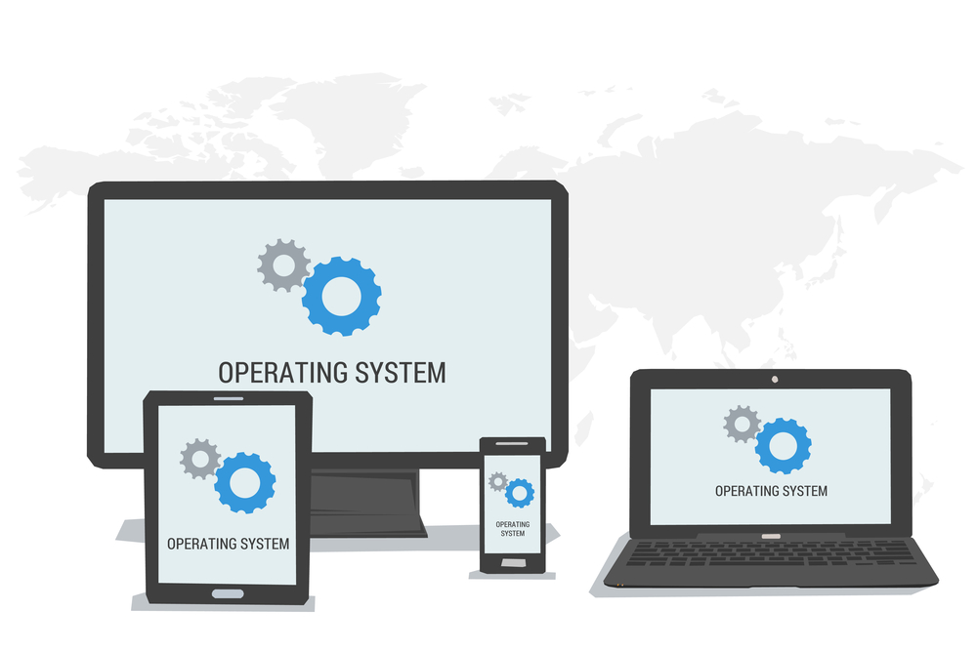


Slide 2
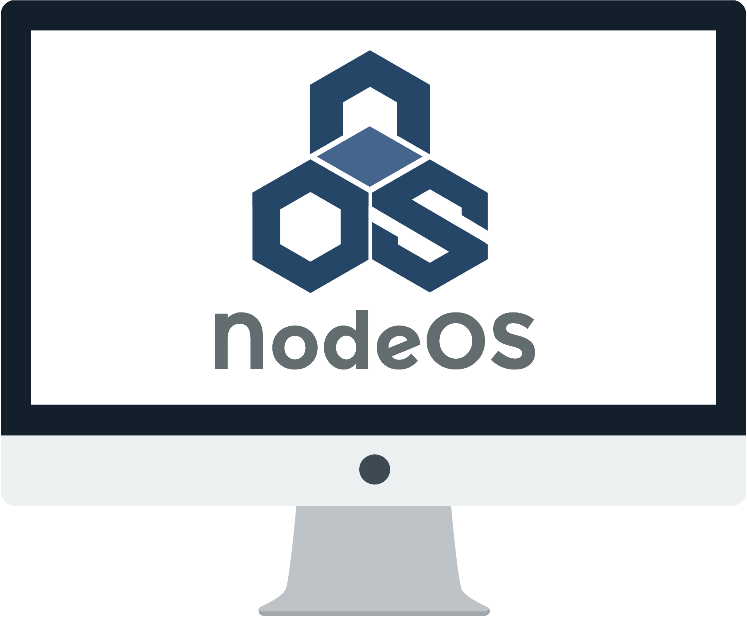
Sistem Operasi

Slide 3
Sistem Operasi
Sistem operasi dapat dikatakan suatu perangkat lunak yang sangat kompleks.
Karena sistem operasi menangani beberapa hal, baik perangkat keras, perangkat lunak dan pengguna
Hal tersebut menyebabkan, sistem operasi memiliki beberapa komponen pendukung dan mempunyai fungsi yang berbeda – beda
Seluruh komponen yang menyusun sistem operasi saling bekerjasama untuk satu tujuan, yaitu efisiensi kerja seluruh perangkat komputer dan kenyamanan dalam penggunaan sistem operasi
Notes:
un.sur
n bagian terkecil dari suatu benda; bagian benda yang tidak dapat dibagi-bagi lagi dengan proses kimia; bahan asal; zat asal; elemen: mengandung -- kimia tertentu; tekanan dapat kita anggap pula sebagai salah satu -- bahasa
n kelompok kecil (dari kelompok yang lebih besar): membersihkan -- ekstrem kiri dalam pemerintahan

Slide 4


Komponen Sistem Operasi

Slide 5

Komponen Sistem Operasi
Menurut Avi Silberschatz, Peter Galvin, dan Greg Gagne:
Manajemen Proses
Manajemen Main Memori
Manajemen File
Manajemen I/O
Manajemen Secondary Storage
Protection System
Network System
Command Intepreter System
Dari berbagai macam sistem operasi yang ada, tidak semuanya memiliki komponen – komponen penyusunan yang sama
Notes
Notes:
un.sur
n bagian terkecil dari suatu benda; bagian benda yang tidak dapat dibagi-bagi lagi dengan proses kimia; bahan asal; zat asal; elemen: mengandung -- kimia tertentu; tekanan dapat kita anggap pula sebagai salah satu -- bahasa
n kelompok kecil (dari kelompok yang lebih besar): membersihkan -- ekstrem kiri dalam pemerintahan

Slide 6

Manajemen Proses

Slide 7
Manajemen Proses
Proses sebuah program yang sedang dieksekusi
Program merupakan kumpulan instruksi yang ditulis ke dalam bahasa yang dimengerti oleh prosesor
Sebuah Proses Membutuhkan Sejumlah Sumber Daya
Untuk Menyelesaikan Tugasnya
Sumber daya yang dibutuhkan sebuah proses bisa berupa:
CPU Time
Memori
File Storage
Perangkat I/O
Notes:
un.sur
n bagian terkecil dari suatu benda; bagian benda yang tidak dapat dibagi-bagi lagi dengan proses kimia; bahan asal; zat asal; elemen: mengandung -- kimia tertentu; tekanan dapat kita anggap pula sebagai salah satu -- bahasa
n kelompok kecil (dari kelompok yang lebih besar): membersihkan -- ekstrem kiri dalam pemerintahan

Slide 8
Manajemen Proses
Notes
Sistem Operasi akan mengalokasikan Sumber Daya pada saat proses tersebut diciptakan atau sedang diproses (dijalankan)
Ketika Proses tersebut berhenti dijalankan, Sistem Operasi akan mengambil kembali semua Sumber Daya tersebut, agar bisa digunakan kembali oleh proses lainnya
Notes:
un.sur
n bagian terkecil dari suatu benda; bagian benda yang tidak dapat dibagi-bagi lagi dengan proses kimia; bahan asal; zat asal; elemen: mengandung -- kimia tertentu; tekanan dapat kita anggap pula sebagai salah satu -- bahasa
n kelompok kecil (dari kelompok yang lebih besar): membersihkan -- ekstrem kiri dalam pemerintahan

Slide 9
Manajemen Proses
Aktifitas yang menjadi tanggung jawab Sistem operasi dalam manajemen proses:
Membuat dan menghapus proses user dan proses sistem
Menunda dan melanjutkan proses
Menyediakan mekanisme untuk sinkronisasi proses
Menyediakan mekanisme untuk komunikasi antar proses
Menyediakan mekanisme untuk penanganan deadlock
Notes:
un.sur
n bagian terkecil dari suatu benda; bagian benda yang tidak dapat dibagi-bagi lagi dengan proses kimia; bahan asal; zat asal; elemen: mengandung -- kimia tertentu; tekanan dapat kita anggap pula sebagai salah satu -- bahasa
n kelompok kecil (dari kelompok yang lebih besar): membersihkan -- ekstrem kiri dalam pemerintahan

Slide 10

Manajemen Main Memori

Slide 11
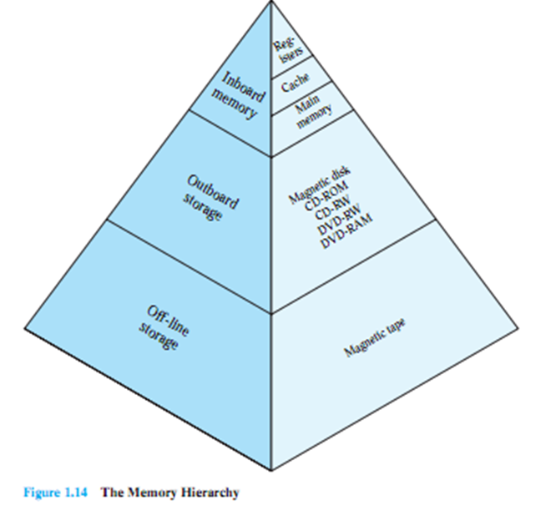
Manajemen Main Memori
Sistem operasi memiliki tugas untuk mengatur bagian memori yang sedang digunakan
Mengalokasikan jumlah memori (berserta alamat memori) yang diperlukan, baik untuk program yang akan berjalan maupun untuk Sistem operasi itu sendiri
Tujuan Utama Manajemen Main Memori:
Agar utilitas CPU meningkat
Meningkatkan efisiensi pemakaian memori
Sesuai dengan Sistem Hierarki Memori, memori yang ada di komputer disusun berdasarkan tingkatan kecepatan dan kapasitas yang berbeda
Sistem Hierarki Memori memiliki tujuan untuk memperoleh kinerja komputer yang maksimal dengan harga terjangkau
William Stallings
Notes:
un.sur
n bagian terkecil dari suatu benda; bagian benda yang tidak dapat dibagi-bagi lagi dengan proses kimia; bahan asal; zat asal; elemen: mengandung -- kimia tertentu; tekanan dapat kita anggap pula sebagai salah satu -- bahasa
n kelompok kecil (dari kelompok yang lebih besar): membersihkan -- ekstrem kiri dalam pemerintahan

Slide 12
Manajemen Main Memori
Aktifitas yang menjadi tanggung jawab Sistem operasi dalam manajemen memori:
Mengatur bagian memori yang sedang digunakan
Mengalokasikan jumlah memori dan alamat memori yang diperlukan untuk suatu proses maupun sistem operasi
Memilih program yang akan di load ke dalam memori
Notes:
un.sur
n bagian terkecil dari suatu benda; bagian benda yang tidak dapat dibagi-bagi lagi dengan proses kimia; bahan asal; zat asal; elemen: mengandung -- kimia tertentu; tekanan dapat kita anggap pula sebagai salah satu -- bahasa
n kelompok kecil (dari kelompok yang lebih besar): membersihkan -- ekstrem kiri dalam pemerintahan

Slide 13

Manajemen Berkas / File

Slide 14
Manajemen Berkas / File
Berkas / File: merupakan representasi program dan data
Program dan Data merupakan kumpulan informasi yang saling berhubungan dan disimpan di perangkat penyimpanan.
Manajemen Berkas / File sangat penting,
karena informasi atau data yang disimpan dalam berkas merupakan sesuatu yang sangat berharga bagi pengguna.
Notes:
Representasi program dan data, kenapa disebutkan representasi program dan data? Karena jika menyimpan suatu file / berkas, file dan berkas tersebut dapat dibuka menggunakan salah satu dari program yang telah kita install, e.g: menyimpan file dalam bentuk word, menyimpan file mp3

Slide 15
Manajemen Berkas / File
Aktifitas yang menjadi tanggung jawab Sistem operasi dalam manajemen file / berkas:
Pembuatan berkas atau direktori
Penghapusan berkas atau direktori
Memanipulasi (read, write, update) berkas atau direktori
Menyimpan dan meletakkan berkas atau direktori pada sistem penyimpanan sekunder
Melakukan backup berkas atau direktori ke media penyimpanan non-volatile (eksternal storage)
Oleh karena itu, sistem operasi harus dapat melakukan operasi manajemen file / berkas dengan baik
Notes
Notes:
un.sur
n bagian terkecil dari suatu benda; bagian benda yang tidak dapat dibagi-bagi lagi dengan proses kimia; bahan asal; zat asal; elemen: mengandung -- kimia tertentu; tekanan dapat kita anggap pula sebagai salah satu -- bahasa
n kelompok kecil (dari kelompok yang lebih besar): membersihkan -- ekstrem kiri dalam pemerintahan

Slide 16
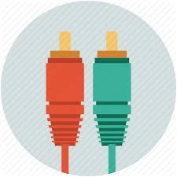
Manajemen Input / Output

Slide 17
Manajemen Input / Output
Pekerjaan utama yang paling sering dilakukan oleh sistem komputer selain melakukan komputasi adalah Manajemen Input / Output
waktu yang digunakan sistem operasi untuk proses komputasi, lebih sedikit dibandingkan waktu untuk manajemen I/O
Sistem Operasi juga sering disebut Device Manager, Sistem Operasi mengatur berbagai macam perangkat (device)
Notes:
Representasi program dan data, kenapa disebutkan representasi program dan data? Karena jika menyimpan suatu file / berkas, file dan berkas tersebut dapat dibuka menggunakan salah satu dari program yang telah kita install, e.g: menyimpan file dalam bentuk word, menyimpan file mp3

Slide 18
Manajemen Input / Output
Aktifitas yang menjadi tanggung jawab Sistem operasi dalam manajemen input / output:
Penyanggaan (buffering): Menampung data sementara dari / ke perangkat I/O
Penjadwalan (scheduling): Melakukan penjadwalan pemakaian I/O sistem supaya lebih efisien
Spooling: Meletakkan suatu pekerjaan program pada penyangga, agar setiap perangkat dapat mengaksesnya saat perangkat tersebut siap.
Menyediakan driver perangkat yang umum: Driver digunakan agar Sistem operasi dapat memberi perintah untuk melakukan operasi pada perangkat keras I/O yang umum: optical drive, media penyimpanan sekunder, layar monitor
Menyediakan driver perangkat yang khusus: Driver digunakan agar Sistem operasi dapat memberi perintah untuk melakukan operasi pada perangkat keras I/O tertentu: kartu suara, kartu grafis, motherboard
Notes:
Representasi program dan data, kenapa disebutkan representasi program dan data? Karena jika menyimpan suatu file / berkas, file dan berkas tersebut dapat dibuka menggunakan salah satu dari program yang telah kita install, e.g: menyimpan file dalam bentuk word, menyimpan file mp3

Slide 19
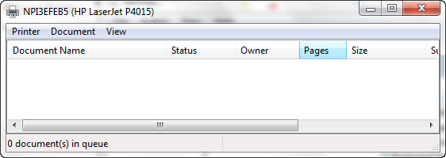
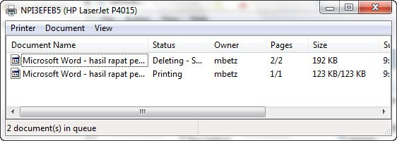
Manajemen Input / Output
Spooling
Notes:
Representasi program dan data, kenapa disebutkan representasi program dan data? Karena jika menyimpan suatu file / berkas, file dan berkas tersebut dapat dibuka menggunakan salah satu dari program yang telah kita install, e.g: menyimpan file dalam bentuk word, menyimpan file mp3

Slide 20
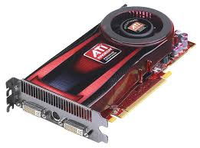
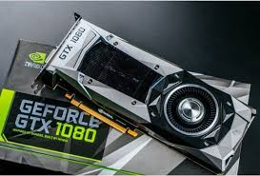
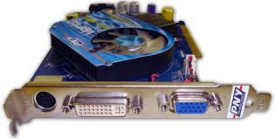

Manajemen Input / Output
kartu grafis: merupakan device yang digunakan untuk memproses gambar, kemudian menampilkannya ke monitor. Kartu grafis akan mengambil informasi dari CPU, kemudian merubahnya dalam bentuk gambar, yang nantinya dapat ditampilkan ke monitor
Video Graphics Array (VGA)
Laptop
Digital Video Interface (DVI).
LCD, Layar Plasma, Televisi
S-Video.
Televisi, DVD Player, Video Recorder, Konsol Video Game
High Definition Multimedia Interface (HDMI).
Laptop, Televisi, Apple Tv, Mac, HDTV, CamDig
Notes:
Representasi program dan data, kenapa disebutkan representasi program dan data? Karena jika menyimpan suatu file / berkas, file dan berkas tersebut dapat dibuka menggunakan salah satu dari program yang telah kita install, e.g: menyimpan file dalam bentuk word, menyimpan file mp3

Slide 21
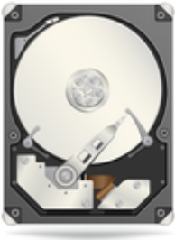
Manajemen Secondary Storage

Slide 22
Manajemen Secondary Storage
Secondary Storage merupakan sarana penyimpanan yang berada dibawah tingkatan memori utama dalam susunan hierarki memori
Tidak seperti Main Memori, Secondary Storage tidak memiliki hubungan langsung dengan prosesor melalui sistem bus, sehingga harus melewati I/O
William Stallings
Notes:
Representasi program dan data, kenapa disebutkan representasi program dan data? Karena jika menyimpan suatu file / berkas, file dan berkas tersebut dapat dibuka menggunakan salah satu dari program yang telah kita install, e.g: menyimpan file dalam bentuk word, menyimpan file mp3

Slide 23
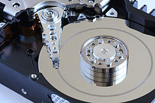
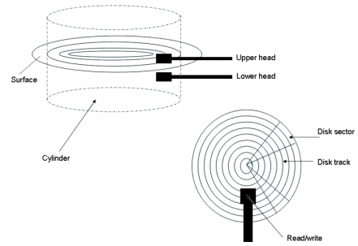
Manajemen Secondary Storage
Secondary Storage memiliki ciri – ciri umum sebagai berikut:
Non-Volatile meskipun komputer dimatikan, data – data yang disimpan di Secondary Storage tidak hilang. Data disimpan dalam piringan – piringan magnetik.
Tidak berhubungan langsung dengan bus CPU. Dalam struktur organisasi komputer modern, Secondary Storage terhubung dengan northbridge. Northbridge berfungsi menghubungkan Secondary Storage pada I/O dengan Bus CPU
Lambat. Data yang berada di Secondary Storage memiliki waktu yang lebih lama untuk diakses (read/write) dibandingkan dengan mengakses di memori utama. Selain disebabkan oleh bandwidth bus yang lebih rendah, hal ini juga dikarenakan adanya mekanisme perputaran head dan piringan magnetik yang memakan waktu
Harganya Murah. Perbandingan harga yang dibayar oleh pengguna per byte data jauh lebih murah dibandingkan dengan harga memori utama
Notes:
Representasi program dan data, kenapa disebutkan representasi program dan data? Karena jika menyimpan suatu file / berkas, file dan berkas tersebut dapat dibuka menggunakan salah satu dari program yang telah kita install, e.g: menyimpan file dalam bentuk word, menyimpan file mp3

Slide 24
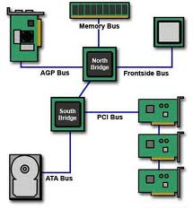
Manajemen Secondary Storage
Northbridge and Southbridge
Northbridge: merupakan komponen utama yang mengatu lalu lintas data antara prosesor dengan sistem memori utama dan saluran utama motherboard
Southbridge: merupakan komponen pembantu Northbridge, yang menghubungkan Northbridge dengan komponen lainnya, seperti Hardisk, Ethernet, Sound, BIOS
Notes:
Representasi program dan data, kenapa disebutkan representasi program dan data? Karena jika menyimpan suatu file / berkas, file dan berkas tersebut dapat dibuka menggunakan salah satu dari program yang telah kita install, e.g: menyimpan file dalam bentuk word, menyimpan file mp3

Slide 25
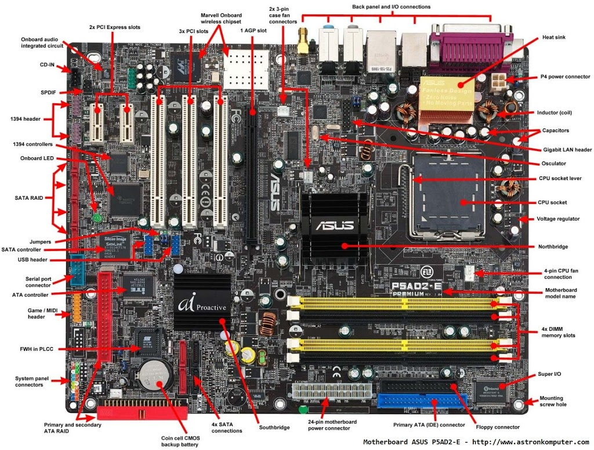
Manajemen Secondary Storage
Northbridge Southbridge
Notes:
Representasi program dan data, kenapa disebutkan representasi program dan data? Karena jika menyimpan suatu file / berkas, file dan berkas tersebut dapat dibuka menggunakan salah satu dari program yang telah kita install, e.g: menyimpan file dalam bentuk word, menyimpan file mp3

Slide 26
Manajemen Secondary Storage
Aktifitas yang menjadi tanggung jawab Sistem Operasi dalam Manajemen SecondaryStorage:
Menyimpan berkas secara permanen: data atau berkas diletakkan secara fisik pada piringan magnet disk, yang tidak hilang walaupun komputer dimatikan (non volatile)
Menyimpan program yang belum dieksekusi prosesor: Jika sebuah program ingin dieksekusi oleh prosesor, program tersebut dibaca dari disk, lalu diletakkan di memori utama komputer untuk selanjutnya dieksekusi oleh prosesor menjadi proses.
Memori Virtual: merupakan mekanisme dari Sistem Operasi untuk menjadikan beberapa ruang kosong dari disk menjadi alamat – alamat memori vritual, sehingga prosesor bisa menggunakan memori virtual seolah – olah sebagai memori utama.
Akan tetapi karena letaknya di penyimpanan sekunder, akses prosesor ke memori virtual menjadi jauh lebih lambat.
Notes:
Representasi program dan data, kenapa disebutkan representasi program dan data? Karena jika menyimpan suatu file / berkas, file dan berkas tersebut dapat dibuka menggunakan salah satu dari program yang telah kita install, e.g: menyimpan file dalam bentuk word, menyimpan file mp3

Slide 27
Manajemen Secondary Storage
Tujuan penting dalam Manajemen SecondaryStorage:
Keamanan (Data atau Informasi)
Efisiensi
Optimalisasi penggunaan sarana penyimpanan sekunder
Notes:
Representasi program dan data, kenapa disebutkan representasi program dan data? Karena jika menyimpan suatu file / berkas, file dan berkas tersebut dapat dibuka menggunakan salah satu dari program yang telah kita install, e.g: menyimpan file dalam bentuk word, menyimpan file mp3

Slide 28

Protection System

Slide 29
Protection System
Protection System:
Sistem Operasi mengontrol akses terhadap beberapa objek yang diproteksi dalam Sistem Operasi. Objek – objek tersebut bisa berupa perangkat keras, perangkat lunak, serta Data
Perangkat Keras: CPU, Memori, Disk, Printer, dll
Perangkat Lunak: Program, Proses, Berkas dll
Data
Notes:
Representasi program dan data, kenapa disebutkan representasi program dan data? Karena jika menyimpan suatu file / berkas, file dan berkas tersebut dapat dibuka menggunakan salah satu dari program yang telah kita install, e.g: menyimpan file dalam bentuk word, menyimpan file mp3

Slide 30
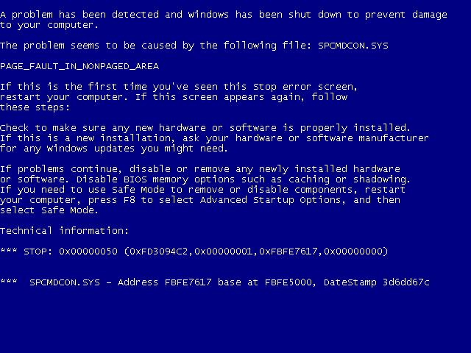
Protection System
Perangkat Keras: CPU, Memori, Disk, Printer, dll
BSOD (faulty memory, overheating of components, hardware running beyond its specification limits)
Notes:
Representasi program dan data, kenapa disebutkan representasi program dan data? Karena jika menyimpan suatu file / berkas, file dan berkas tersebut dapat dibuka menggunakan salah satu dari program yang telah kita install, e.g: menyimpan file dalam bentuk word, menyimpan file mp3

Slide 31
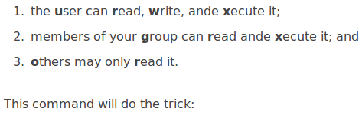

Protection System
Perangkat Lunak: Program, Proses, Berkas dll
Data
Hacking
DoS, DDoS
Malware
Notes:
Representasi program dan data, kenapa disebutkan representasi program dan data? Karena jika menyimpan suatu file / berkas, file dan berkas tersebut dapat dibuka menggunakan salah satu dari program yang telah kita install, e.g: menyimpan file dalam bentuk word, menyimpan file mp3

Slide 32
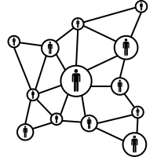
Network System

Slide 33
Network System
Aktifitas yang menjadi tanggung jawab Sistem Operasi dalam Network System:
Penanganan sistem terdistribusi
Peningkatan kecepatan komputasi
Meningkatkan kemampuan penyediaan data
Melakukan manajemen sistem yang heterogen secara fisik ke dalam sistem yang koheren (berhubungan)
Melakukan manajemen akses user ke resource dalam satu jaringan
Notes:
Representasi program dan data, kenapa disebutkan representasi program dan data? Karena jika menyimpan suatu file / berkas, file dan berkas tersebut dapat dibuka menggunakan salah satu dari program yang telah kita install, e.g: menyimpan file dalam bentuk word, menyimpan file mp3

Slide 34

Command Interpreter System

Slide 35
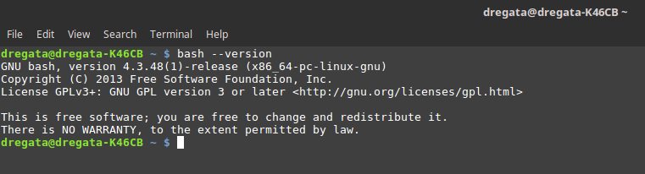
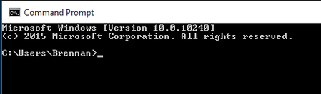
Command Interpreter System
Command Interpreter System: is the part of computer operating system that understands and executes commands (Instructions) that are entered interactively by a human being or from a program.
Sistem Operasi secara terus menerus mengakses area Command Interpreter System
Command Interpreter System yang user-friendly membuat sistem lebih disukai user
Contoh:
Notes:
Secara Simple → A command interpreter is a program which reads the instructions given by the user. It then translates these instructions into the context of the operating system followed by the execution.

Slide 36
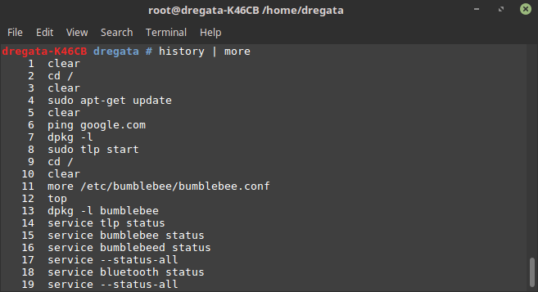

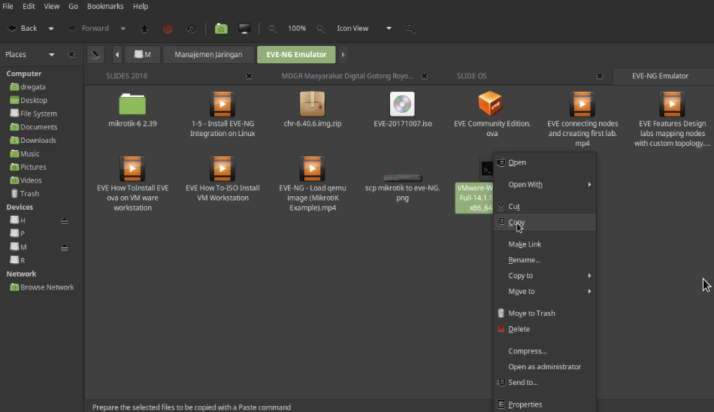
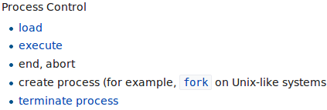

Command Interpreter System
GUI (Graphical User Interface)
CLI (Command Line Interface)
System Calls
Shell
Notes:
Secara Simple → A command interpreter is a program which reads the instructions given by the user. It then translates these instructions into the context of the operating system followed by the execution.

Slide 37

Notes
Semua komponen – komponen sistem operasi saling berkaitan satu sama lain.
Sebuah sistem operasi tidak dapat bekerja apabila salah satu dari komponen-komponen yang ada hilang.

